Slide 1
用户界面
QLight语言
解释器
优化器

Slide 2
QSim

Slide 3
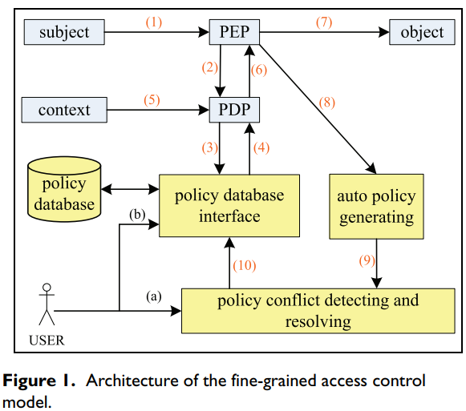

Slide 4
用户界面
QLight解释器
异常处理
数据流模型
优化器
执行引擎
计算结果

